Slide 2
DIGITALIZACIÓN DE CENTROS TALLER DE PASEN, I-PASEN. SÉNECA, ISÉNECA Y CUADERNO DEL PROFESORADO
Séneca y la legislación
LEA – Ley 17/2007 de 10 de diciembre, de Ed.Andalucía.
Artículo 33. Comunicación electrónica y otras formas de relación.
La Administración educativa facilitará que los centros docentes desarrollen nuevos canales de comunicación electrónica con las familias, favoreciendo la realización de consultas y el intercambio de información a través de internet y otros medios analógicos.

Slide 3
DIGITALIZACIÓN DE CENTROS TALLER DE PASEN, I-PASEN. SÉNECA, ISÉNECA Y CUADERNO DEL PROFESORADO
Séneca y la legislación
Decreto 285/2010, de 11 de mayo, por el que se regula el Sistema de Información Séneca.
Artículo 16. Tutoría electrónica.
La Administración educativa facilitará la relación y el intercambio de información entre los centros docentes sostenidos con fondos públicos y las familias mediante la utilización del sistema de información SÉNECA para apoyar el proceso de enseñanza/aprendizaje del alumnado.
Se favorecerá de manera particular la tutoría electrónica, mediante la cual los padres y madres, o en su caso, los representantes legales del alumnado menor de edad y el tutor o tutora de su hijo o hija podrán intercambiar información relativa a su evolución escolar a través del sistema de información SÉNECA.

Slide 4
DIGITALIZACIÓN DE CENTROS TALLER DE PASEN, I-PASEN. SÉNECA, ISÉNECA Y CUADERNO DEL PROFESORADO
Séneca y la legislación en Ed.Secundaria
Decreto 111/2016, de 14 de junio, por el que se establece la ordenación y el currículo de la Educación Secundaria Obligatoria en la Comunidad Autónoma de Andalucía.
Artículo 9. Participación de los padres, madres o tutores legales en el proceso educativo.
De conformidad con lo De conformidad con lo establecido en el artículo 4.2.e) de la Ley Orgánica 8/1985, de 3 de julio, reguladora del Derecho a la Educación, los padres, madres o tutores legales deberán participar y apoyar la evolución del proceso educativo de sus hijos o tutelados, así como conocer las decisiones relativas a la evaluación y promoción, y colaborar en las medidas de apoyo o refuerzo que adopten los centros para facilitar su progreso educativo, y tendrán acceso a los documentos oficiales de evaluación y a los exámenes y documentos de las evaluaciones que se realicen a sus hijos o tutelados, sin perjuicio del respeto a las garantías establecidas en la Ley Orgánica 15/1999, de 13 de diciembre, de Protección de Datos de Carácter Personal, y demás normativa aplicable en materia de protección de datos de carácter personal.

Slide 5
DIGITALIZACIÓN DE CENTROS TALLER DE PASEN, I-PASEN. SÉNECA, ISÉNECA Y CUADERNO DEL PROFESORADO
VENTAJAS DEL SISTEMA SÉNECA/PASEN:
Permite y asegura el cumplimiento de la legislación educativa vigente.
Contiene todos los elementos del currículo: objetivos, contenidos, CE, indicadores, competencias clave,…
Permite que todo el equipo educativo de un grupo evalúe como grupo, es decir, compartiendo todas las notas y relacionándolas con Comp.Clave.
Lo podemos usar directamente en el aula para evaluar a través de la app y podemos acceder a él desde cualquier dispositivo y ordenador.
Calcula las calificaciones de manera inmediata y propone una calificación en cualquier momento tanto por área como por competencia.
Permite exportar las calificaciones y generar informes en PDF con toda la información.
Permite informar a las familias si así lo deseamos.
Respeta la privacidad de los datos personales al ser un portal de la Junta de Andalucía.

Slide 6
DIGITALIZACIÓN DE CENTROS TALLER DE PASEN, I-PASEN. SÉNECA, ISÉNECA Y CUADERNO DEL PROFESORADO
OBJETIVOS A CONSEGUIR:
- Facilitar la comunicación con la comunidad educativa.
- Mejorar los resultados académicos del alumnado.
- Mejorar la organización de la información.
- Mejorar la comunicación entre el equipo docente, así como entre el equipo docente y las familias.
- Reducir las conductas contrarias a la convivencia.
- Reducir el número de reclamaciones por parte de las familias.
- Conseguir la máxima digitalización del centro.
- Reducir gastos económicos.
- Aumento de la motivación del alumnado.

Slide 7
DIGITALIZACIÓN DE CENTROS TALLER DE PASEN, I-PASEN. SÉNECA, ISÉNECA Y CUADERNO DEL PROFESORADO
IMPORTANCIA DE LA COMUNICACIÓN
CON LAS FAMILIAS:
La comunicación entre progenitores y docentes es señal de calidad y de coherencia educativa.
Hay relación entre la participación familiar en la vida del centro y los resultados escolares de los alumnos.
La participación de las familias tiene mucha influencia en el rendimiento y se hace más necesaria a medida que avanza en el sistema educativo.
El factor que tiene un a gran influencia positiva sobre el rendimiento es el sentimiento de pertenencia al centro.

Slide 8
DIGITALIZACIÓN DE CENTROS TALLER DE PASEN, I-PASEN. SÉNECA, ISÉNECA Y CUADERNO DEL PROFESORADO
PROCESO DE IMPLATACIÓN EN EL CENTRO:
- Análisis del punto de partida del profesorado y CE.
- Formación del Claustro: Pasen, Séneca, ISéneca y Cuaderno del profesorado.
- Proponer la inclusión en el Plan de Centro: Uso de pasen para notificaciones y del cuaderno de séneca para el seguimiento del alumnado.
- Planificar reuniones informativas con la familias para fomentar el uso de PASEN y explicar su utilidad.
- Organizar sesiones de trabajo con el profesorado para el feedback constante.

Slide 9
DIGITALIZACIÓN DE CENTROS TALLER DE PASEN, I-PASEN. SÉNECA, ISÉNECA Y CUADERNO DEL PROFESORADO
Primera sesión
Funcionalidades e Importancia Séneca:
Gestión usuarios Pasen y claves.
Actualización de datos.
Aplicaciones de movilidad.
Comunicación con las familias:
Tablón de anuncios, agenda personal.
Observaciones, act. evaluables, actitud
Comunicaciones ipasen, mensajería interna y externa de séneca.
Informe personal.
Información sobre la evolución educativa.
Gestión de autorizaciones.
Publicación de notas.

Slide 10
DIGITALIZACIÓN DE CENTROS TALLER DE PASEN, I-PASEN. SÉNECA, ISÉNECA Y CUADERNO DEL PROFESORADO
Funcionalidades e Importancia de Séneca:
Configuración unidades del centro (delegado/a padres).
Agenda personal.
Registro y ventanilla electrónica.
Bandeja de firmas. Firma actas y actillas.
Firma masiva de Documentos
Acercamiento al Cuaderno del profesorado:
- ¿Por qué es necesario? Comparativa.
- Requisitos necesarios.
- Configuración.

Slide 11
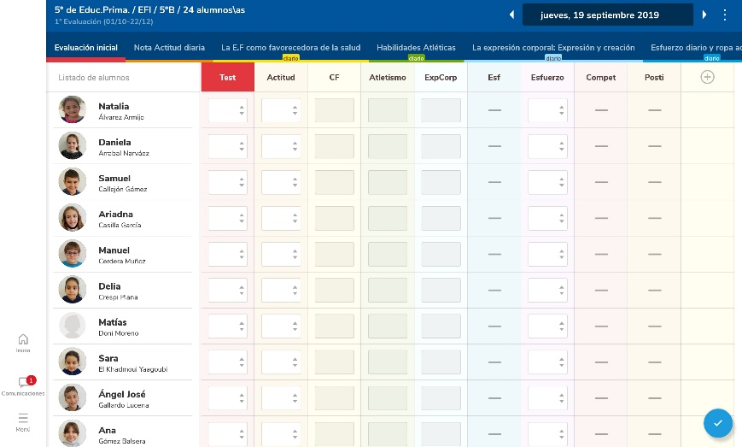
DIGITALIZACIÓN DE CENTROS TALLER DE PASEN, I-PASEN. SÉNECA, ISÉNECA Y CUADERNO DEL PROFESORADO
Segunda sesión
- Creación de grupos alumnos/as
- Cuaderno de clase:
- Parámetros :
Crear categorías
Modelos de calificación
Configurar actitud
- Actividades evaluables:
Configuración, descripción, evaluación por competencias,
planificación, configuración de avisos)
- Resumen del cuaderno, propuesta de evaluación.
- Publicación de notas para los padres.

Slide 12
DIGITALIZACIÓN DE CENTROS TALLER DE PASEN, I-PASEN. SÉNECA, ISÉNECA Y CUADERNO DEL PROFESORADO
Tercera sesión
MANUALES DE PASEN
AUTOEVALUACIÓN

